Slide 1
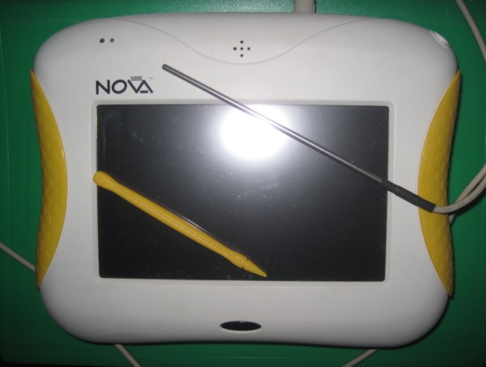
Исследовательская работа по биологии:
«Нарушение кровообращения
при наложении перетяжки»
Выполнили: учащиеся 8 «Б» класса
Панина Людмила
Федорова Анастасия
Руководитель: Прощенко Е.А. ,
учитель биологии МБОУ
«Усть-Пристанская СОШ»

Slide 2
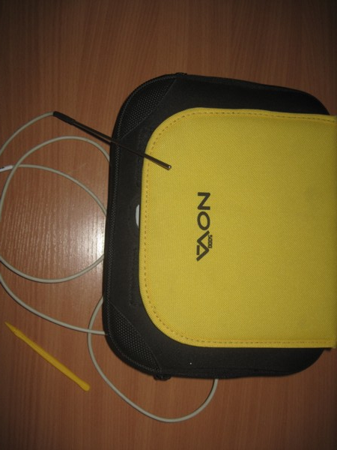
Цель работы:
Исследовать терморегуляторную функцию крови
и доказать негативное влияние перетяжки на ткани
и органы, построить график зависимости температуры
кожных покровов от продолжительности наложения
перетяжки

Slide 3
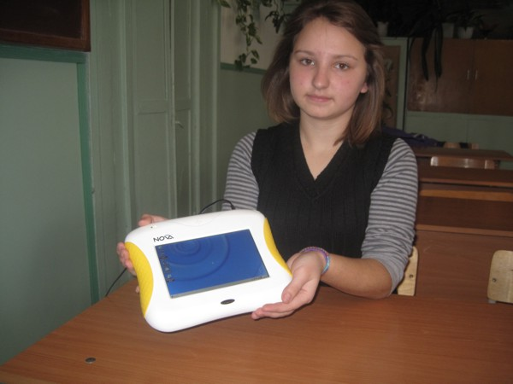
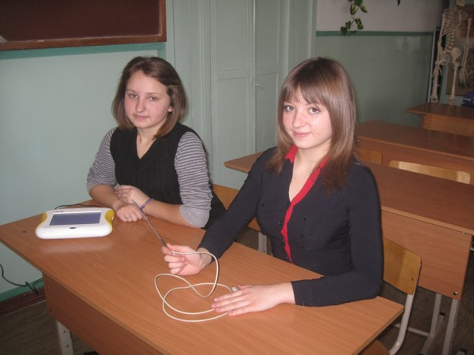
Регистратор данных «Nova 5000»
Датчик температуры

Slide 4
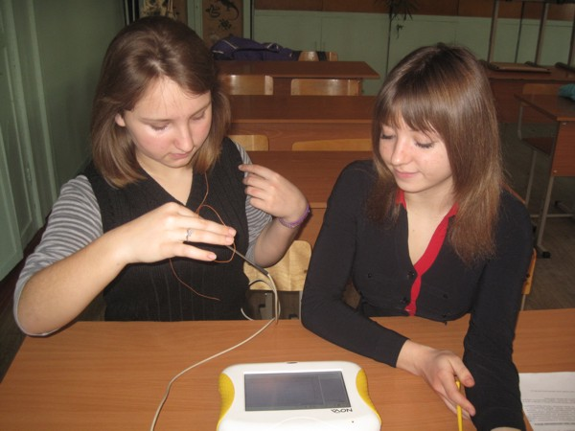
Замеры без наложения
перетяжки
Момент наложения
перетяжки

Slide 5
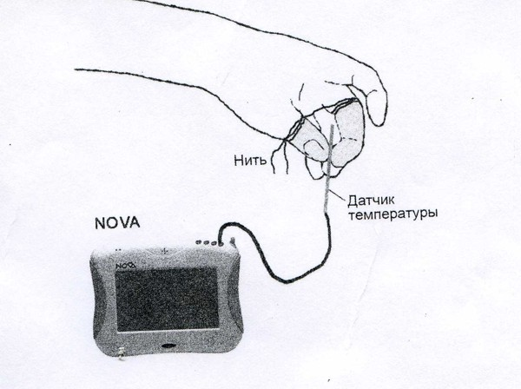

Slide 6
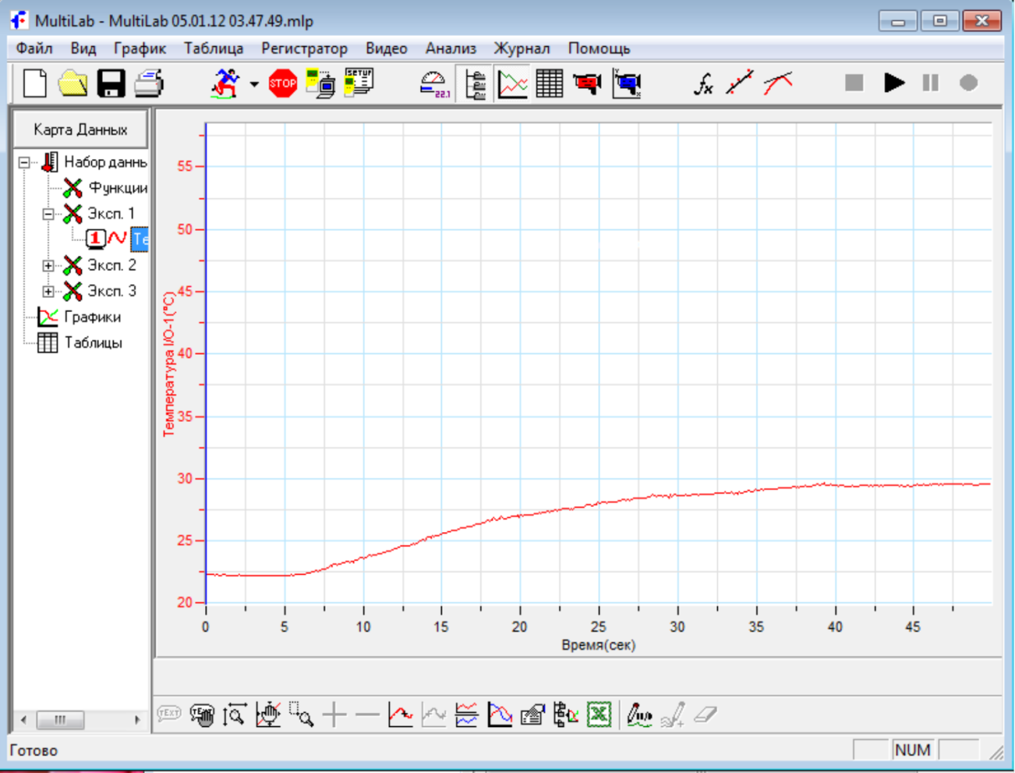
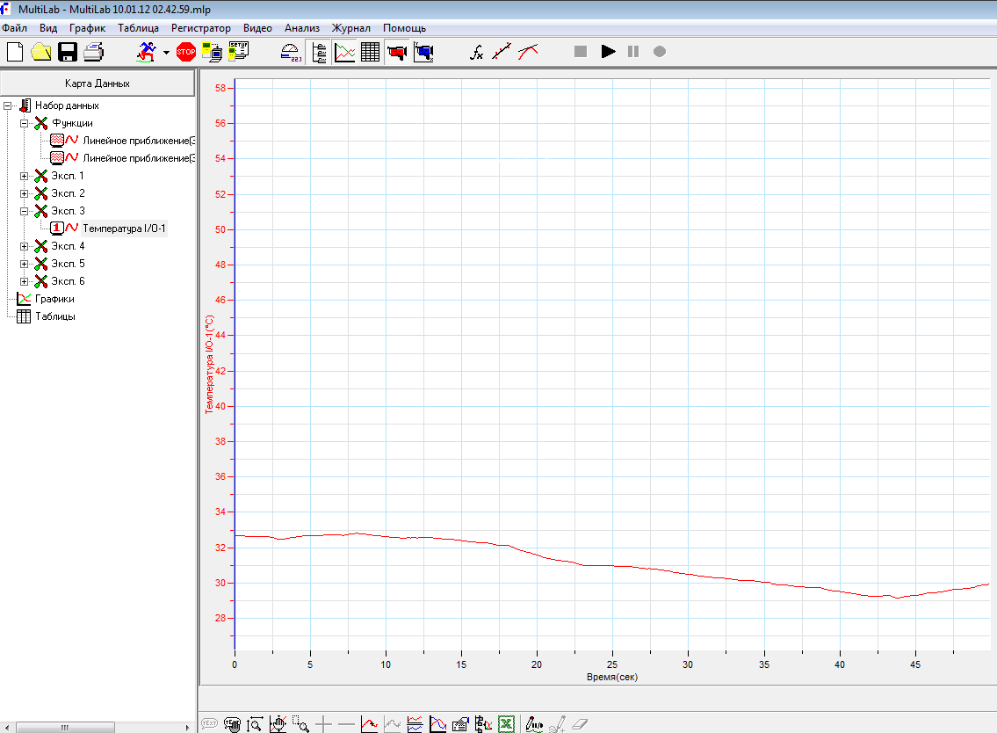
Графики изменения температуры
До наложения перетяжки
момент наложения перетяжки
момент снятия перетяжки

